Slide 1
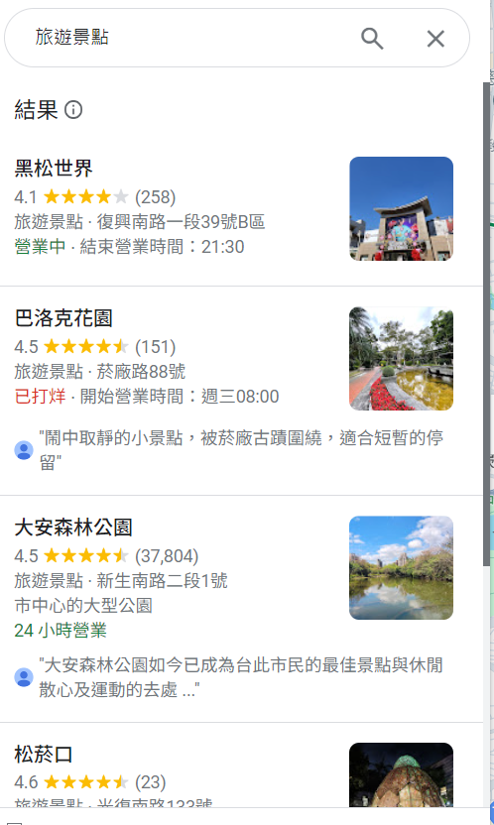
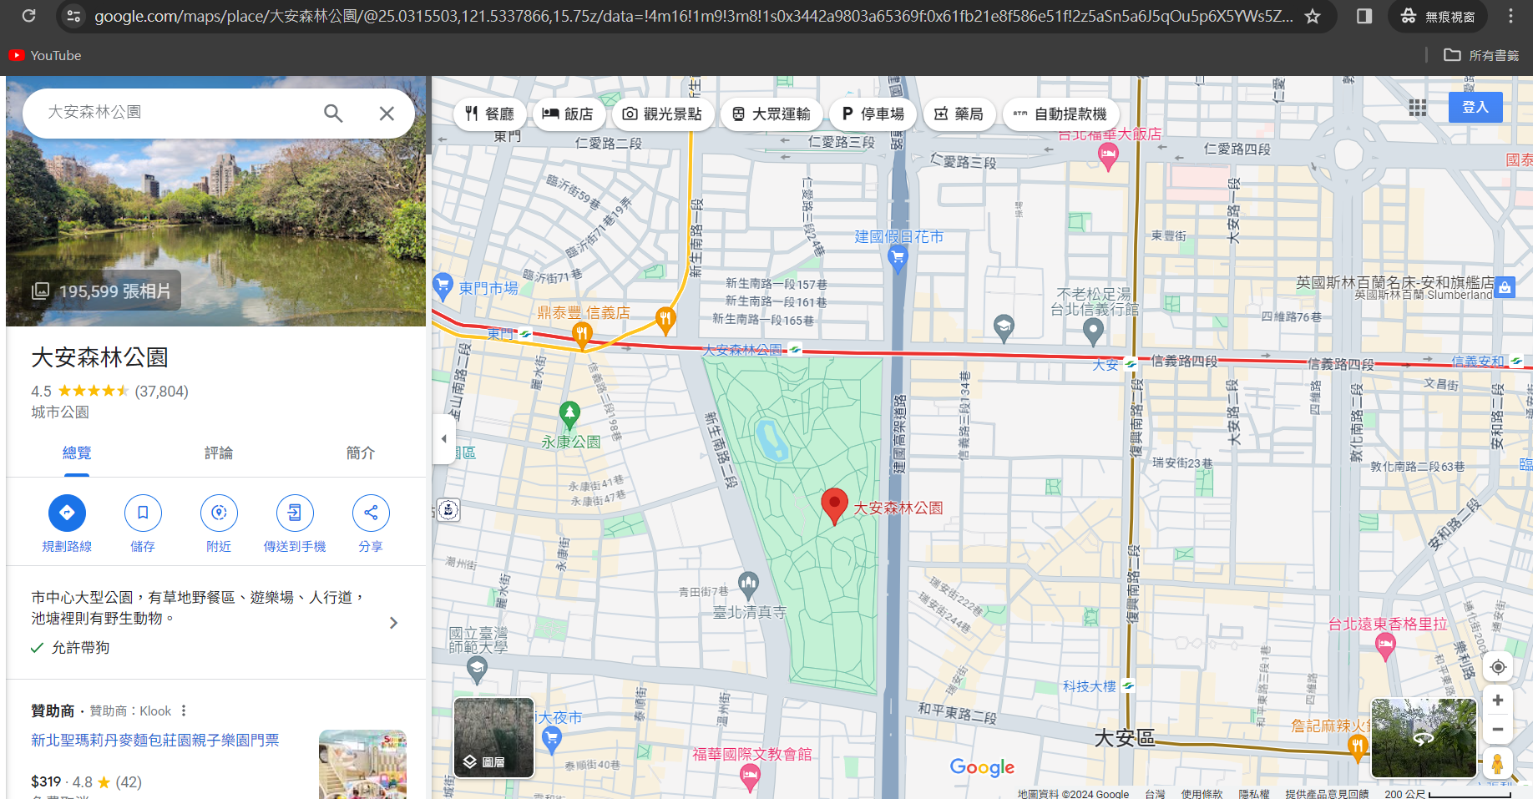
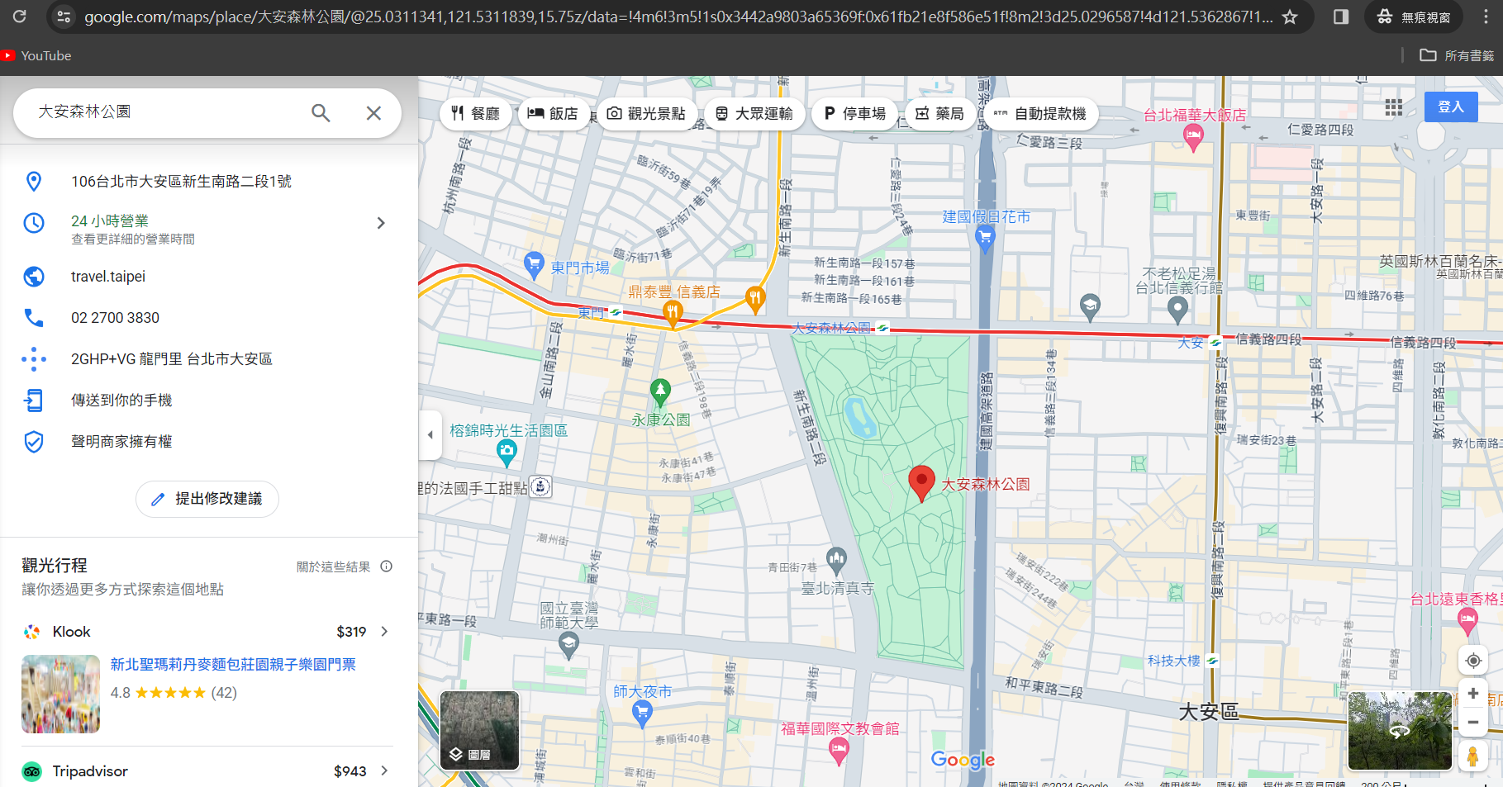
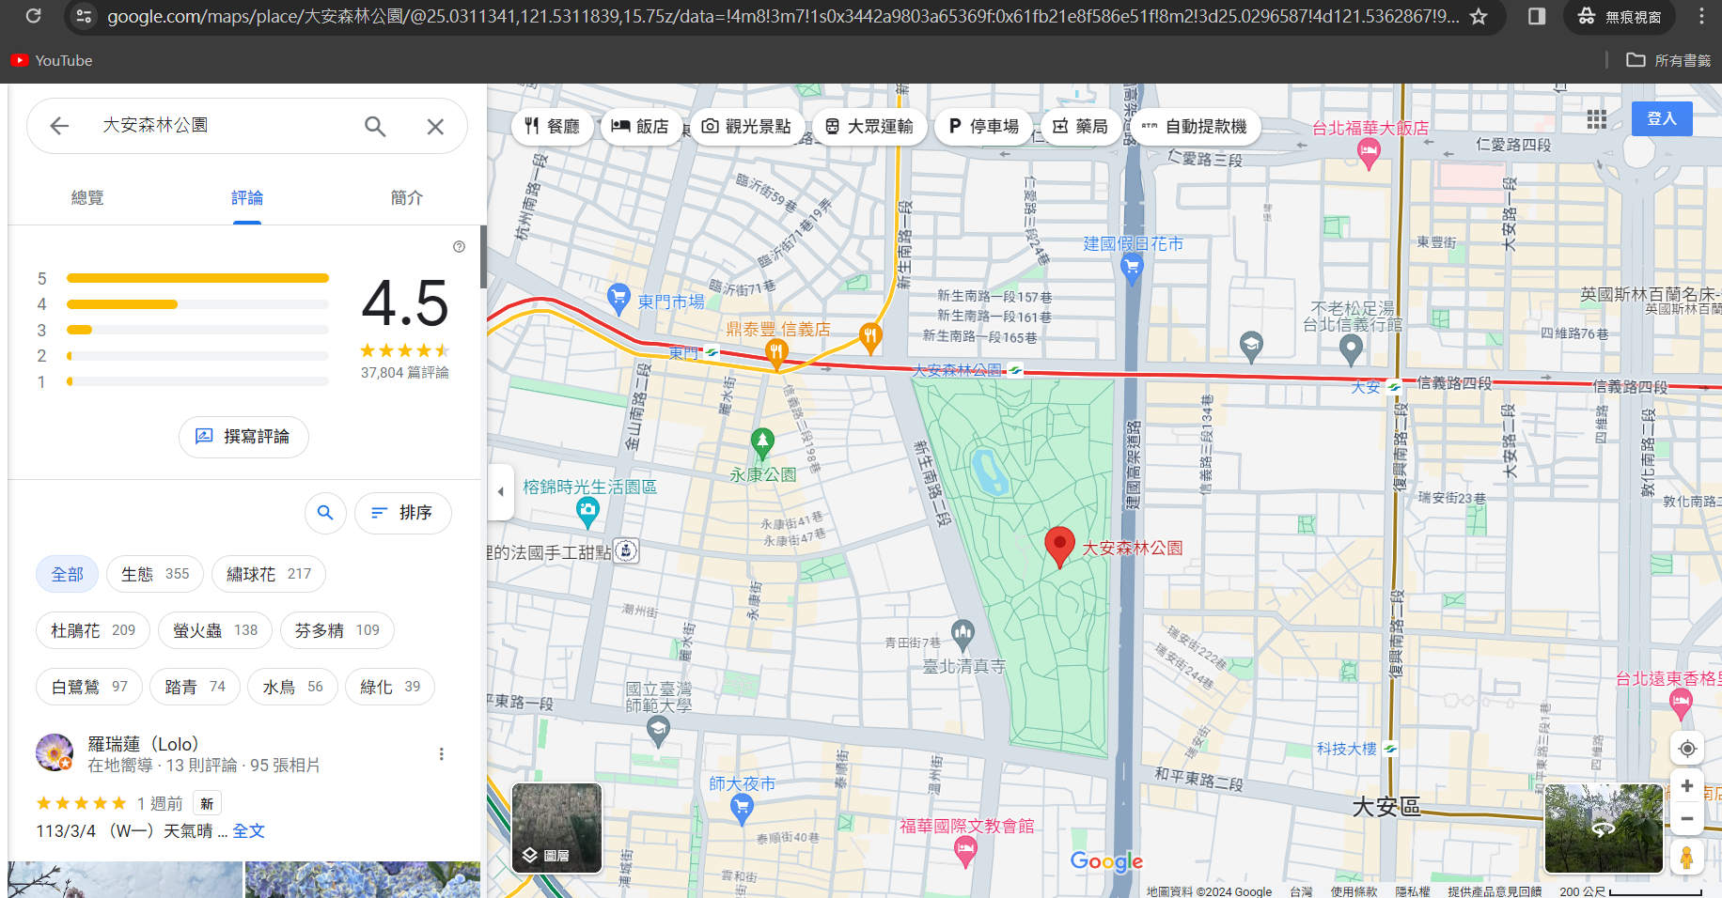
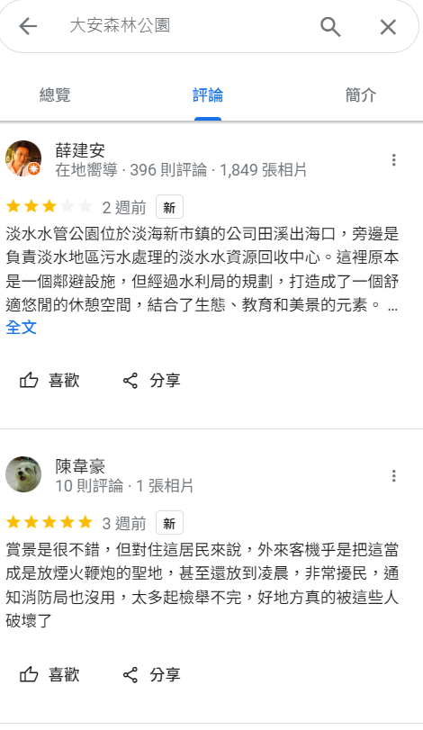
資料收集
抓取Google 地圖景點,蒐集其中11項資訊存成.json
全台灣7748 村,里
爬取景點
爬取景點資訊
清整重複景點
爬取評論
景點名稱
地址
Google評論網址
星數
營業時間
評論數量
緯度
經度
tag
各星評論數
評論
7. 8.
11.
3.
2.
5.
10.
6.
1.
4.
9.

Slide 2



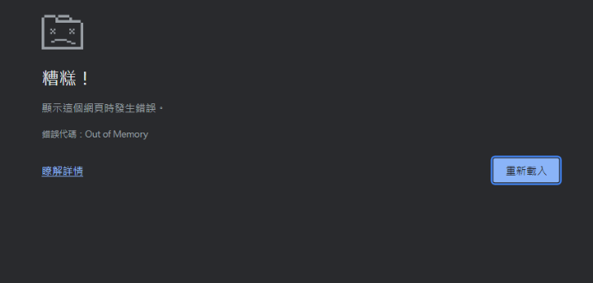
工具介紹
爬蟲套件:Selenium
因網頁內容為滾動生成,選擇Selenium爬取
自動控制套件:PyAutoGui
PyAutoGui自動點擊防止 time out 導致爬蟲程式停止

Slide 3
資料數量
 | 清整前 | 清整後
景點數 | 672,304 | 11,831
景點資訊檔案大小 | 616.45MB | 18.89MB
評論數檔案大小 |  | 295489.41MB

